Slide 1


KHỞI ĐỘNG

Slide 2
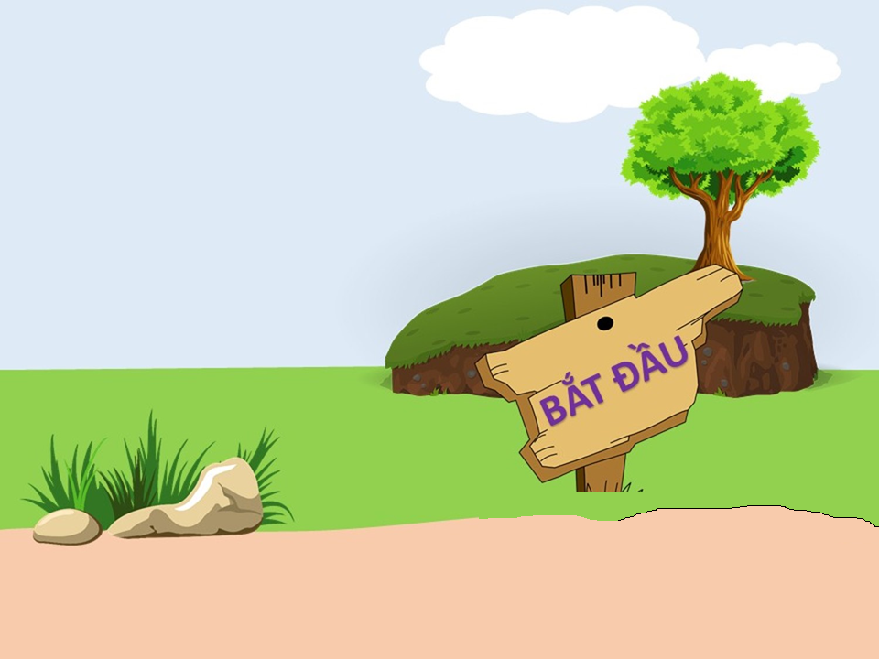
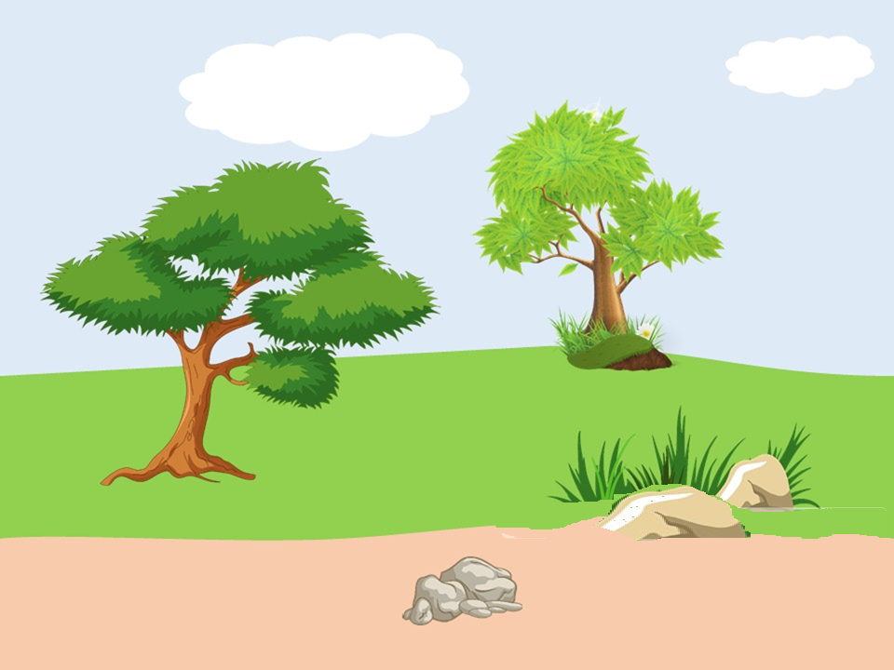


VƯỢT CHƯỚNG
NGẠI VẬT

Slide 3

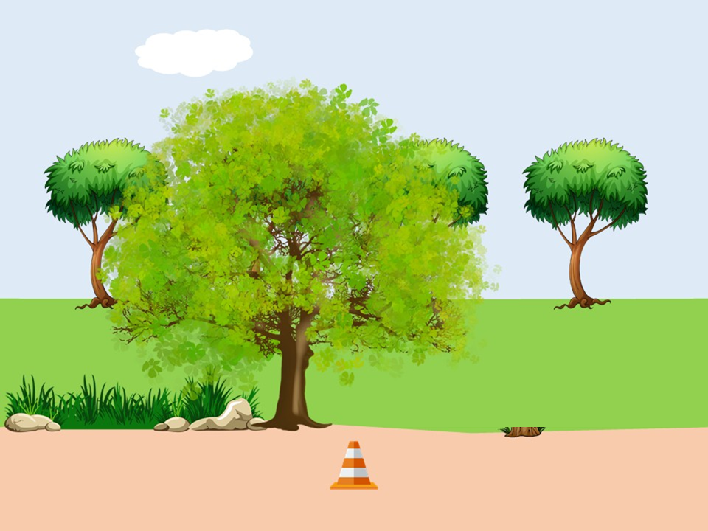



Câu hỏi 1 : Có bao nhiêu con gấu :
Đáp án : 6 con gấu.

Slide 4
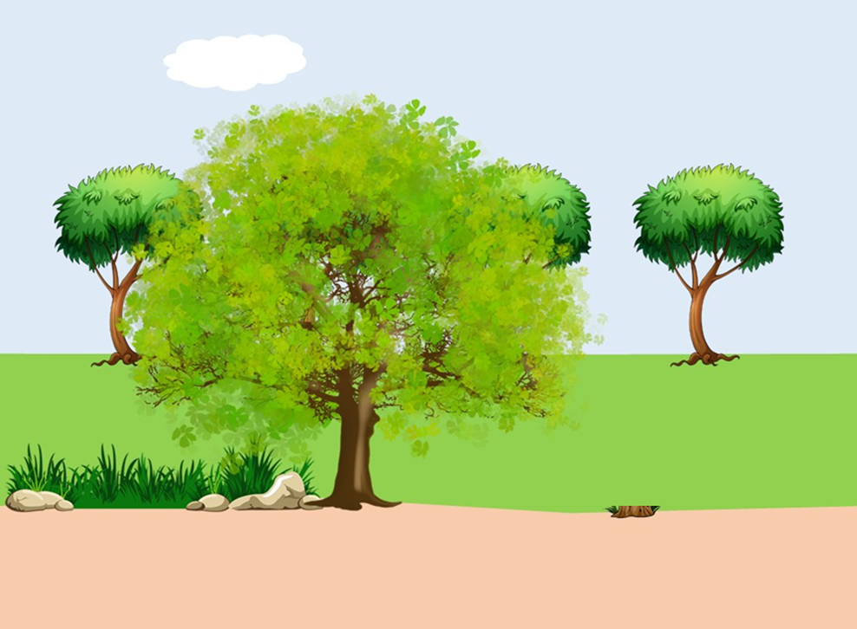
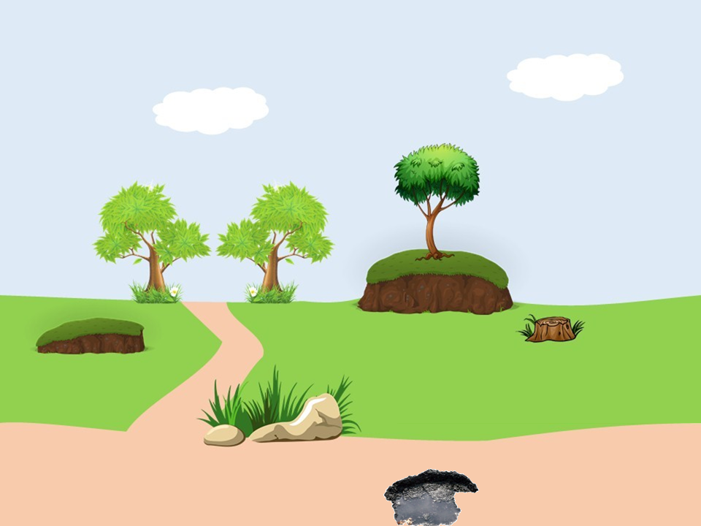


Câu hỏi số 2 : Có bao nhiêu con gà con ?
Đáp án : 5 con gà con

Slide 5
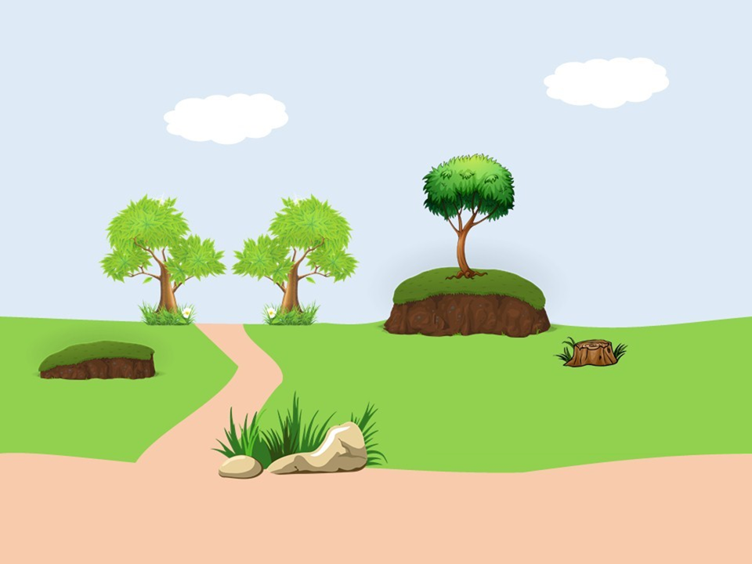
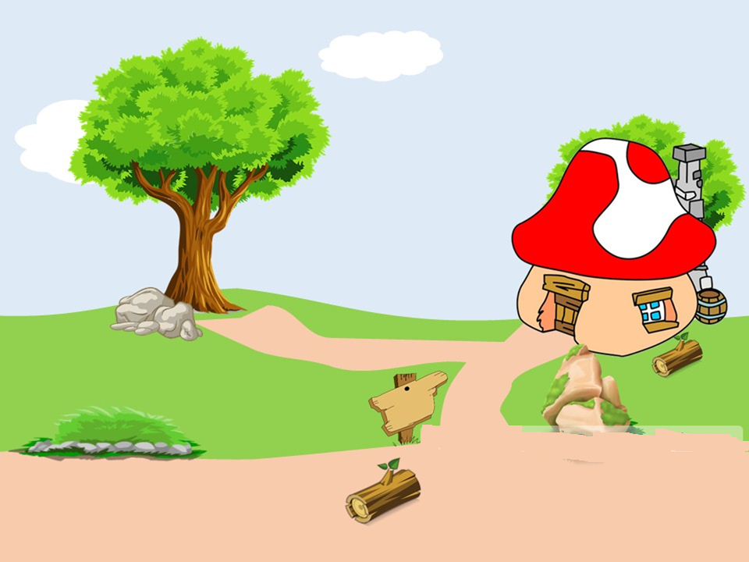


Câu hỏi số 3: Có bao nhiêu con thỏ?
Đáp án : 7 con thỏ

Slide 6
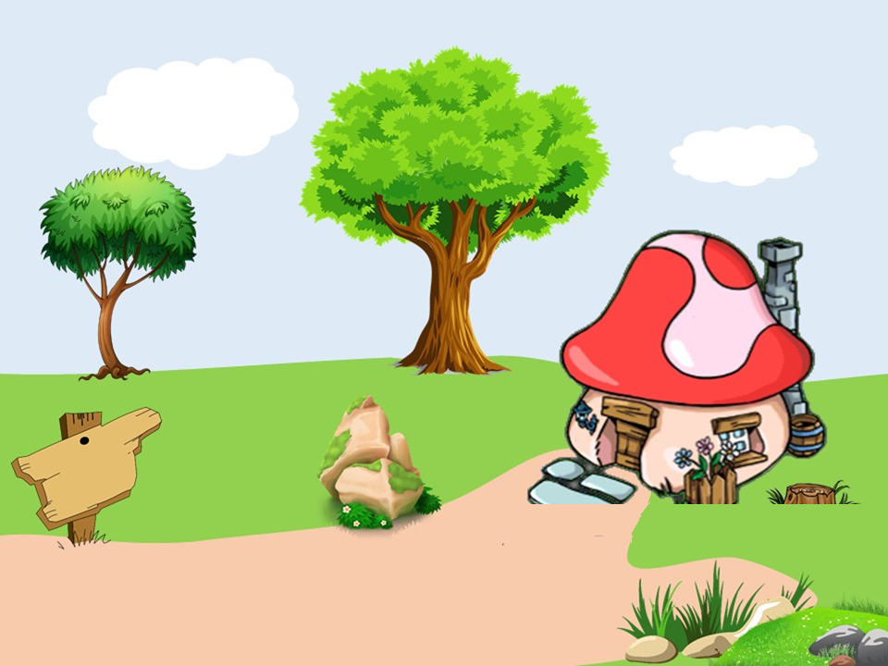





Câu hỏi số 4: Có bao nhiêu con vịt con?
Đáp án : 8 con vịt con
CHÀO MỪNG TÍ XÌ TRUM VỀ NHÀ

Slide 7
BÀI 6: LUYỆN TẬP CHUNG
(Tiết 1)

Slide 8

Bài 1: Trong hình dưới đây có những số nào?

Slide 9






Bài 2 :Trong mỗi bể có bao nhiêu con cá?
?
?
?
5
1
3
0
?
2
?
?
4

Slide 10
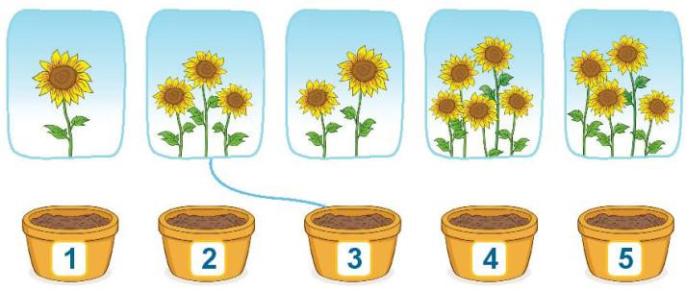
Bài 3 :Tìm chậu hoa thích hợp?

Slide 11




Bài 4 : Số?
2
?
?
4
?
5

Slide 12
KHỞI ĐỘNG

Slide 13
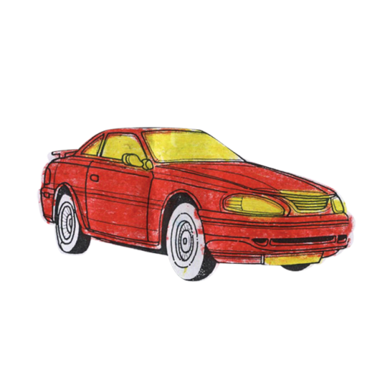
3
9
4
4
8
2
10
5
3
7
1
9
6
Notes:
Số 4

Slide 14
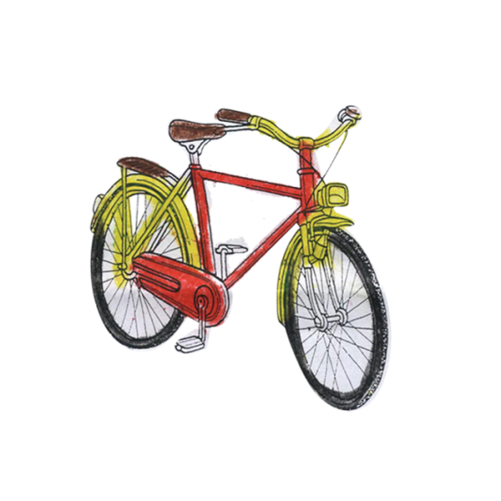
6
9
2
10
5
3
7
1
8
4
Notes:
Số 9

Slide 15
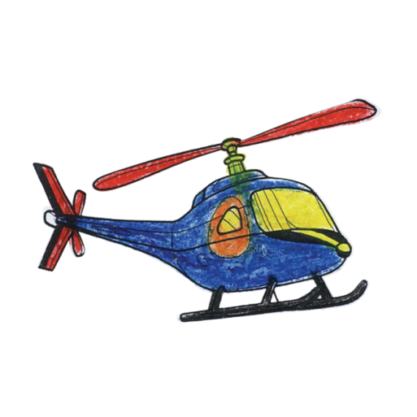

6
8
2
10
5
3
7
1
9
4
Notes:
Số 7

Slide 16
Bài 6: LUYỆN TẬP CHUNG (Tiết 2)

Slide 17
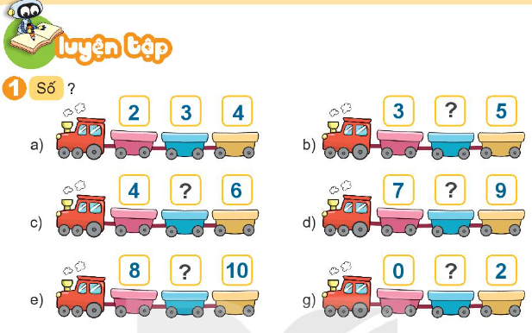
4
5
8
9
1

Slide 18
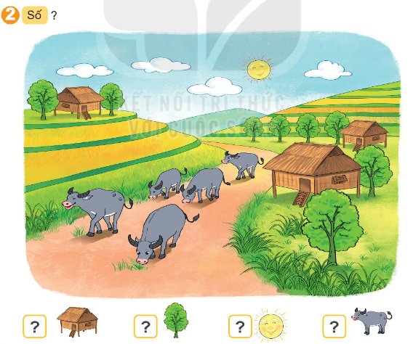
3
8
1
5

Slide 19
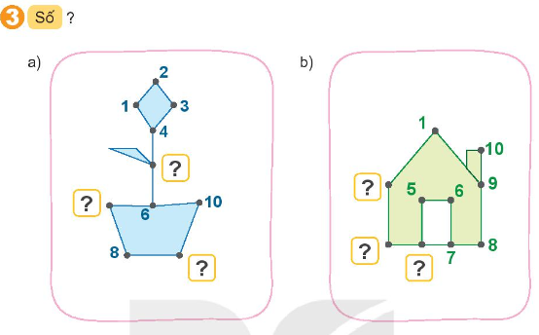
5
2
7
3
9
4

Slide 20
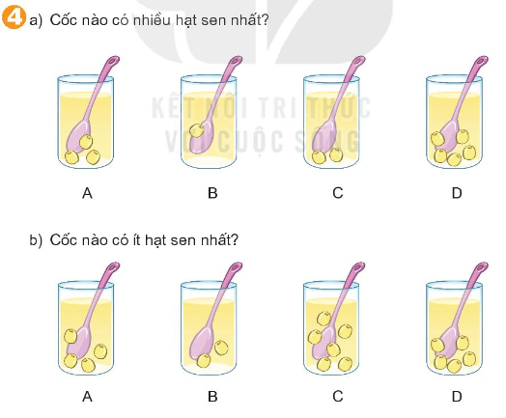

Slide 21
Bài 6: LUYỆN TẬP CHUNG (Tiết 3)

Slide 22

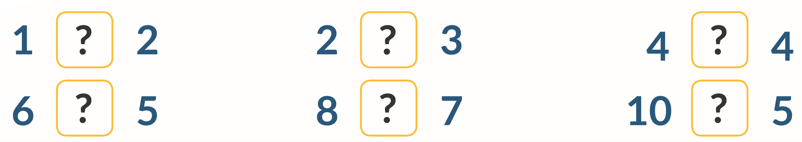
1. Điền dấu >; <; =

Slide 23

1. Điền dấu >; <; =
1
?
2
2
?
3
4
?
4
<
<
=
6
?
5
8
?
7
10
?
5
>
>
>

Slide 24
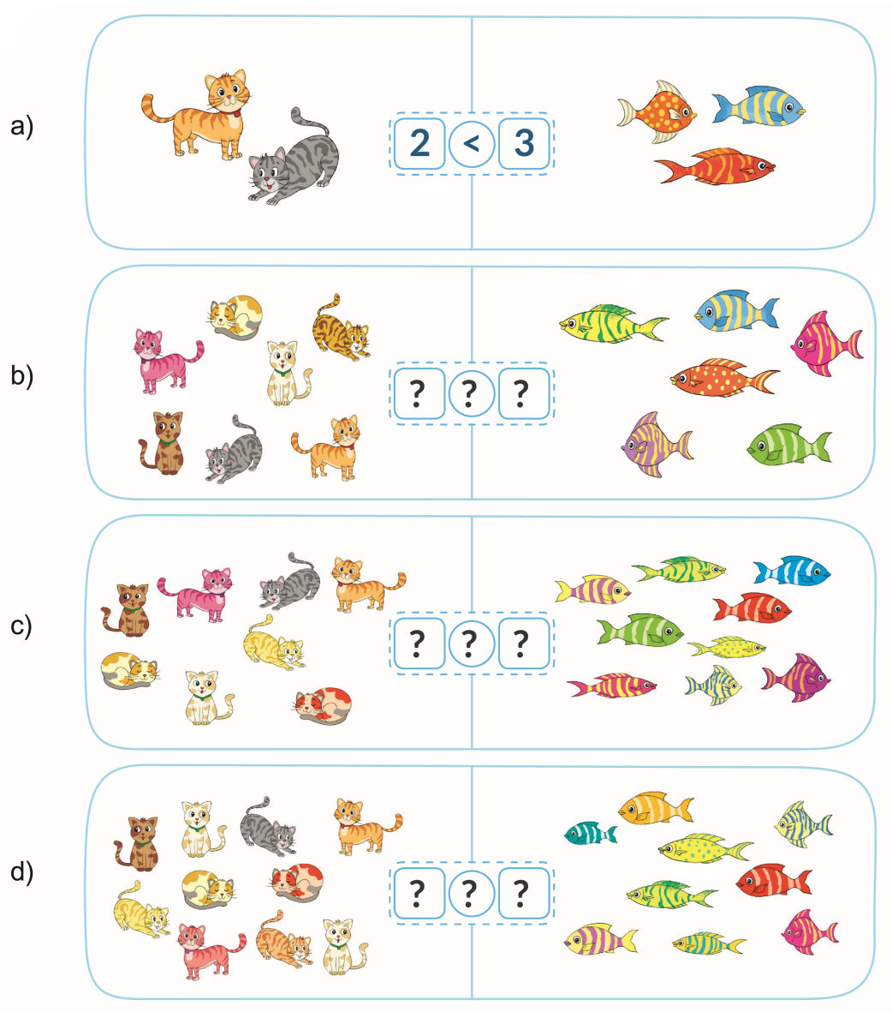
2. So sánh theo mẫu

Slide 25






2. So sánh
a)
2
<
3

Slide 26













2. So sánh
b)
6
7
?
?
?
>

Slide 27



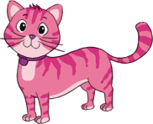














2. So sánh
c)
?
?
8
?
9
<

Slide 28

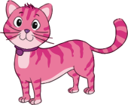
2. So sánh
d)
?
?
10
?
9
>

Slide 29
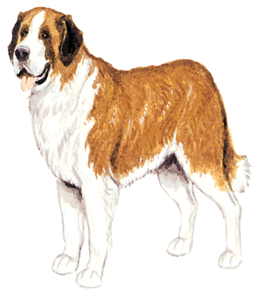
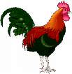
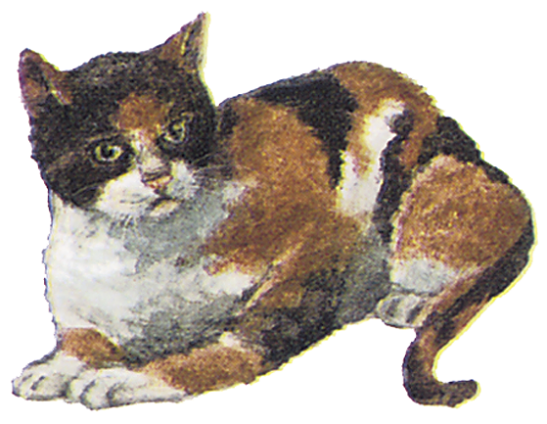
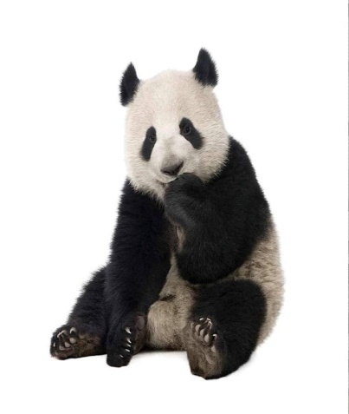
Trò chơi: Tìm nhà cho con vật
5
9
8
7
2
5
6
3
5
4
2
2

Slide 30
Bài 6: LUYỆN TẬP CHUNG (Tiết 4)

Slide 31
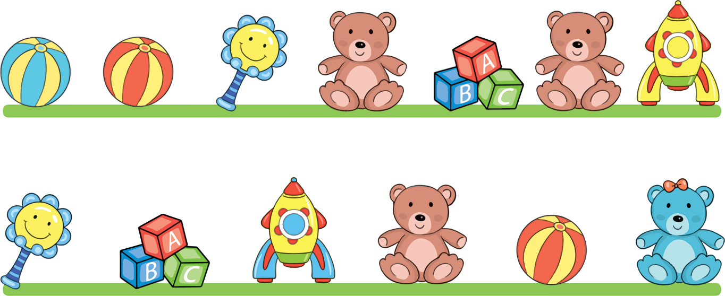
Bài 1: Hàng nào có nhiều đồ chơi hơn?
A.
B.

Slide 32
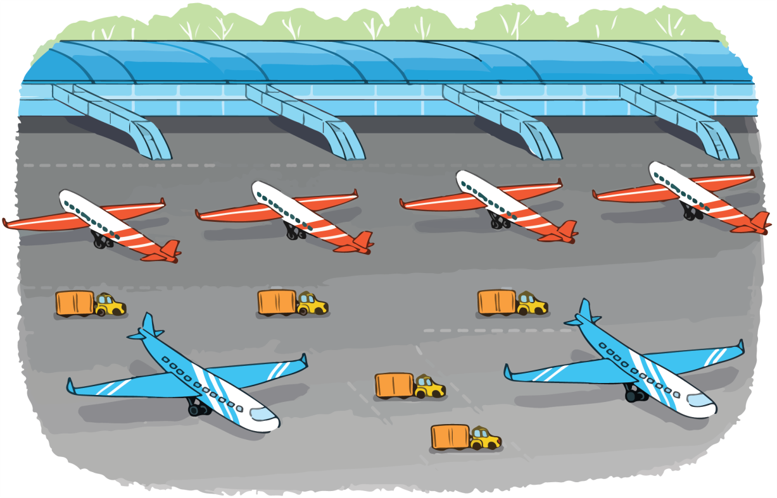
Bài 2: Chọn câu trả lời đúng.
A. Số ô tô ít hơn số máy bay.
B. Số ô tô bằng số máy bay.
C. Số ô tô nhiều hơn số máy bay.

Slide 33
Bài 3. Số?
2
?
?
?
?
?

Slide 34
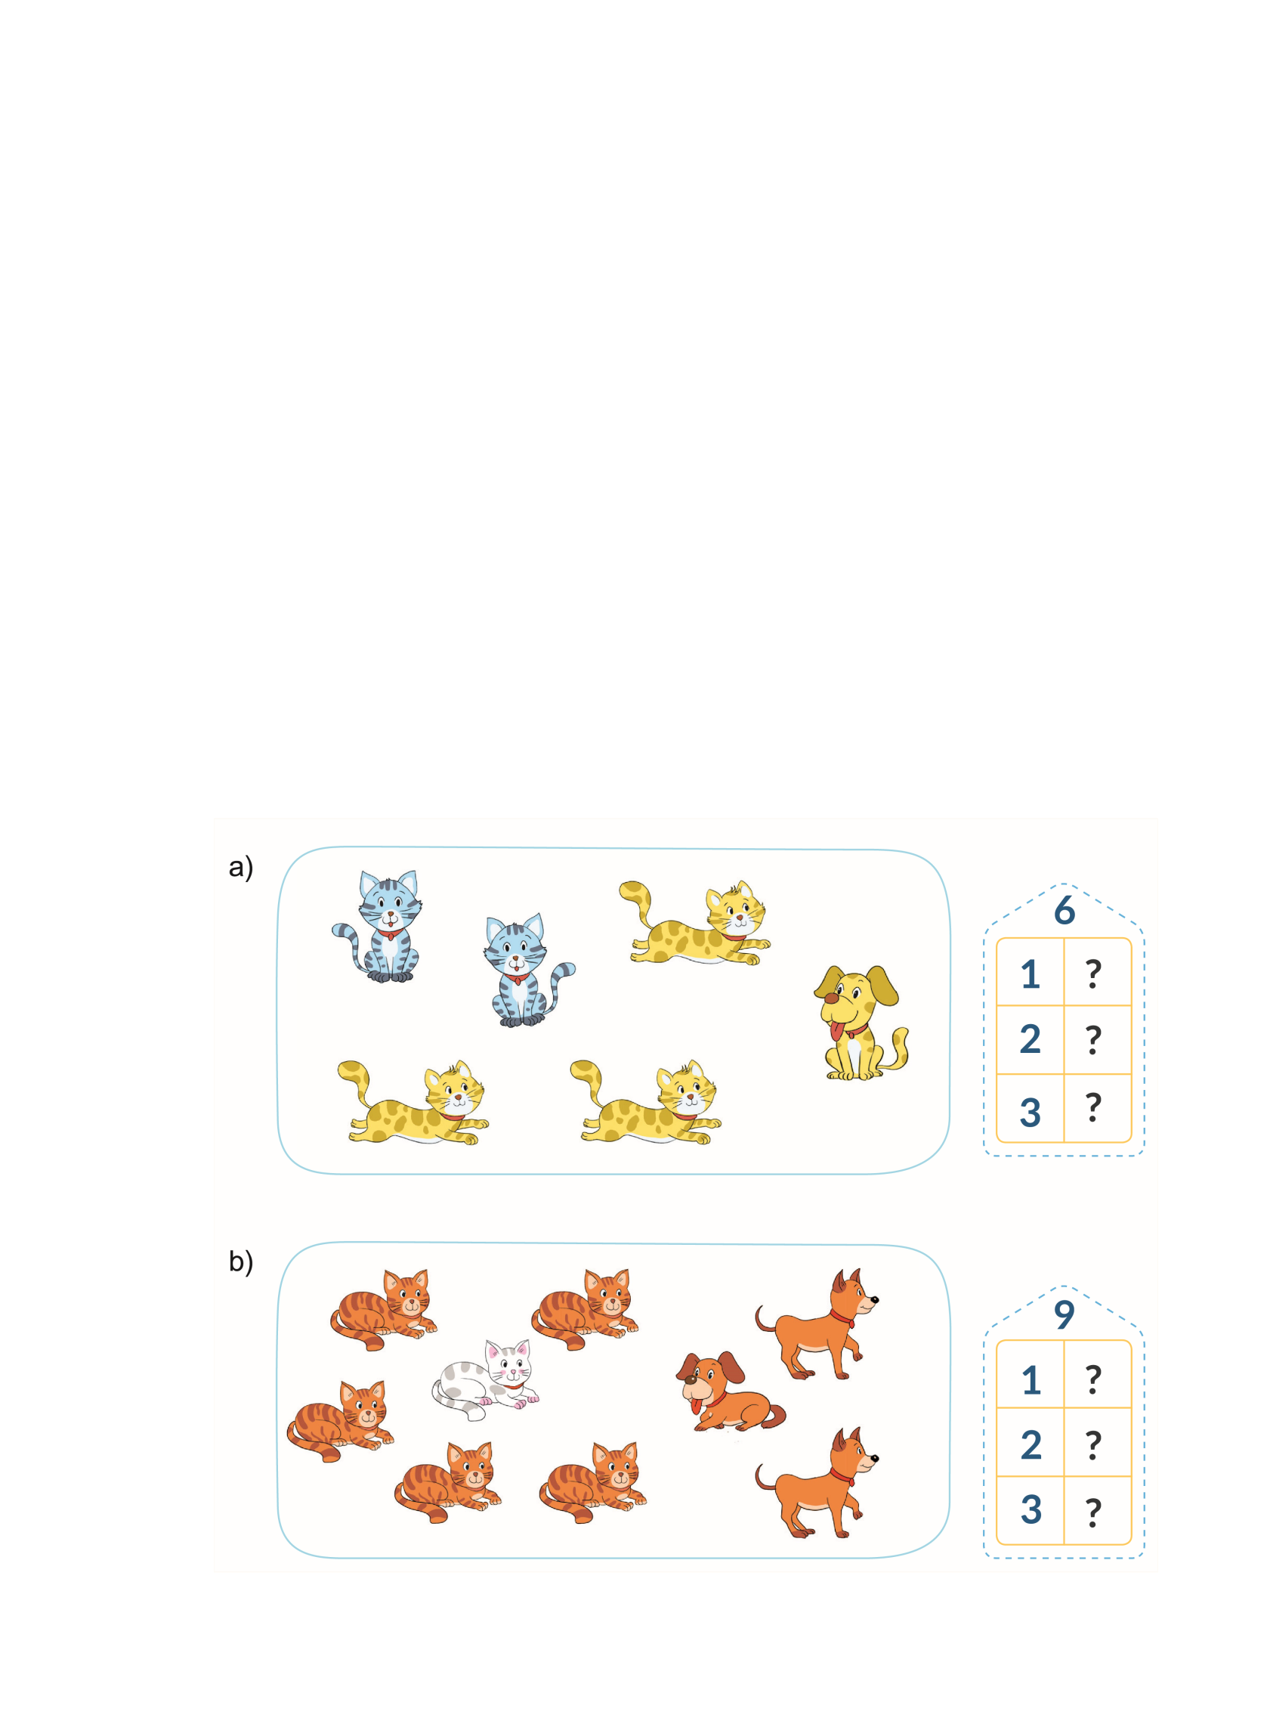
Bài 4. Số?

Slide 35

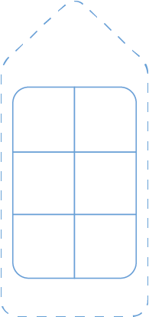





Bài 4. Số?
6
a)
1
5
2
4
?
3
3

Slide 36
Bài 4. Số?
b)
9
1
8
2
7
?
3
6

